Slide 1
6 - 1
علاقة القسمة بالطرح

Slide 2
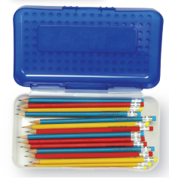
فكرة الدرس
أستعمل النماذج لربط القسمة بالطرح

Slide 6
